Slide 1
四、能源系统与储能技术
4.1 钾离子固态电池储能技术用于抽水涡轮机能量回收
4.2 三峡新通道光-波浪-储自洽能源系统关键技术及应用
4.3 水风光氢一体化零碳航道微电网系统关键技术及应用

Slide 2

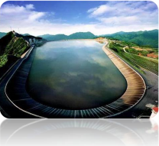
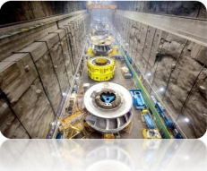
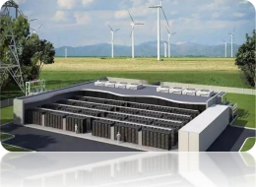
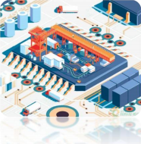

4.1 钾离子固态电池储能技术用于抽水涡轮机能量回收
抽水蓄能电站需求
抽水蓄能
优势互补
电化学储能
优势： 劣势：
优势： 容量大 经济性好 使用寿命长 | 劣势： 建设周期较长 选址要求较高
布置灵活 建设周期较短 响应速度较快 | 成本较高 安全性存在差异
抽水蓄能与电化学储能协同配置 助力新型电力系统构建

Slide 3
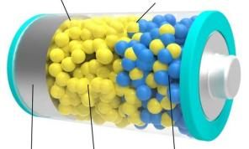
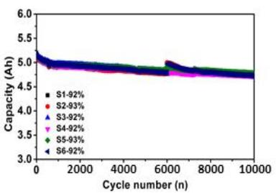
固态钾离子电池储能
钾离子电池： 储能领域二次电池体系发展新方向
负极-电解质界面 正极-电解质界面
元素 | 地球储量 (wt %) | 氟基电解液 (美元/公斤) | 氯基电解液 (美元/公斤) | 电极电势(V) | 负极材料 | 集流体
Li | 0.0017 | 10340 | 3080 | -3.02 | 石墨 | 正极-铝箔 负极-铜箔
Na | 2.30 | 3764 | 410 | -2.71 | 硬碳 | 正极-铝箔 负极-铜箔
K | 1.50 | 492 | 260 | -2.93 | 石墨、钠钾液态合金、硬碳、软碳、 | 正极-铝箔 负极-铝箔
钾离子电池的优点：
钾资源储量丰富、分布均匀
(是锂的~1000倍)
高工作电压
(相比钠离子电池有望实现更高电压)
可嵌入石墨负极
(~250 mAh/g 的比容量)
正负极集流体都可用Al箔
(铜箔价格是铝箔的2.5倍)
负极 固态电解质 正极
固态电解质：
不可燃
无腐蚀
不挥发
固态电池：
安全性高
循环性能好
能量密度高

Slide 4
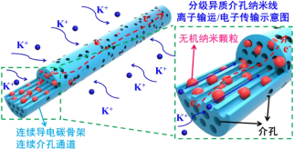
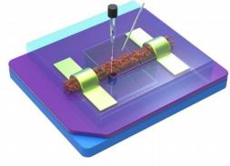
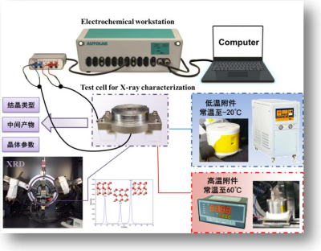
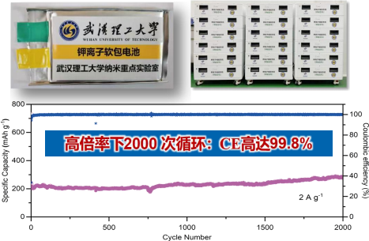
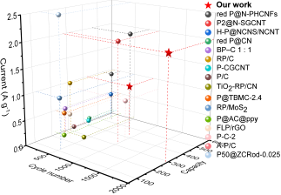

抽水涡轮机的能量回收关键技术
高性能钾离子电池正极材料的可控制备技术
高性能钾离子电池固态电解质开发技术
低成本钾离子软包电芯的批量化制备技术
原位监测平台搭建技术 ^{一维纳米线结构，各向异性} ^{易于搭建单根原位表征平台}
原位揭示钢离子正极材料的本征储钾机制,

